Slide 1

Info Sapiens - Onboarding
Market research Department

Slide 2

Компанія Info Sapiens розпочала свою діяльність у вересні 2018-го року через закриття відділів досліджень на замовлення у всіх країнах присутності GfK.
Загалом 22 працівників Відділу поля, Відділу обробки даних та Відділу контролю якості GfK Ukraine та 11 дослідників GfK Ukraine перейшли в Info Sapiens.
Впродовж 2019-2022 років компанія Info Sapiens провела понад 1200 досліджень для понад 300 клієнтів. За даними Української Асоціації Маркетингу за 2020 рік ми — найбільша українська дослідницька компанія після представництв міжнародних корпорацій.
В 2019 році ми вступили в ESOMAR.
Історія
Info Sapiens

Slide 3
За даними Української Асоціації Маркетингу (УАМ), Info Sapiens посідає шосте місце за доходом серед всіх дослідницьких компаній України і перше місце серед українських компаній (ТОП-5 компаній є іноземними підприємствами)

Slide 4
Статистика за 2022
1
2
3
4
5
6
Омнібус
12 000 інтерв’ю
Особисті інтерв’ю
CAPI: 54 706 інтерв’ю
Телефонні опитування
153 200 інтерв’ю
Онлайн-опитування
38 225 інтерв’ю
Глибинні інтерв’ю
623 ГІ
Фокус-групові дослідження
226 ФГД

Slide 5
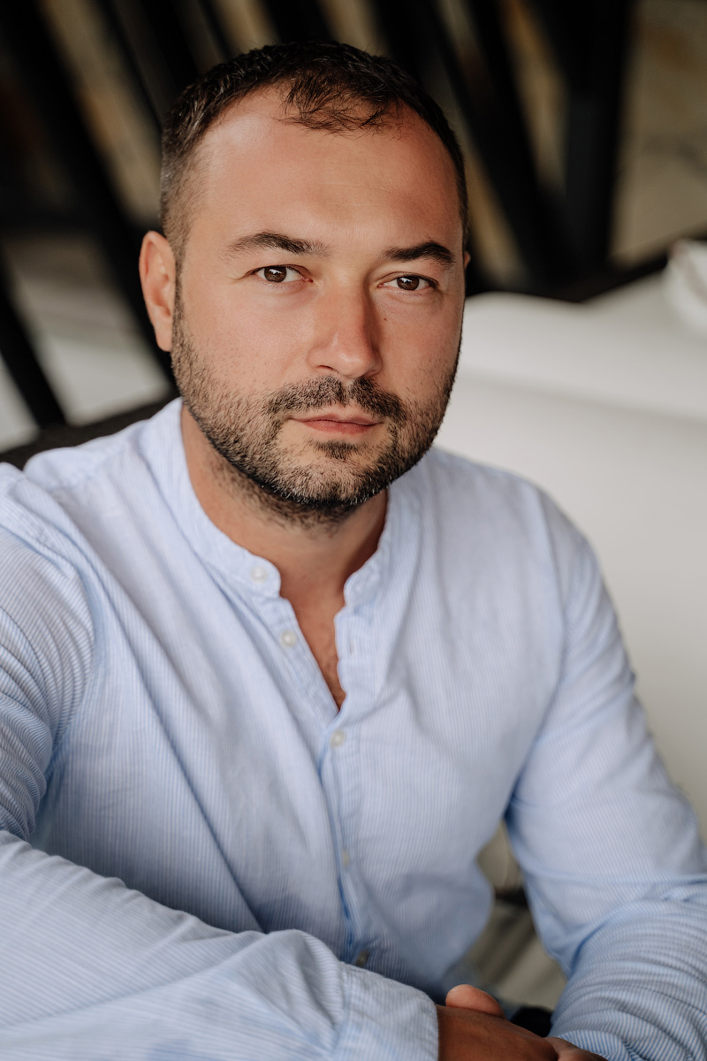
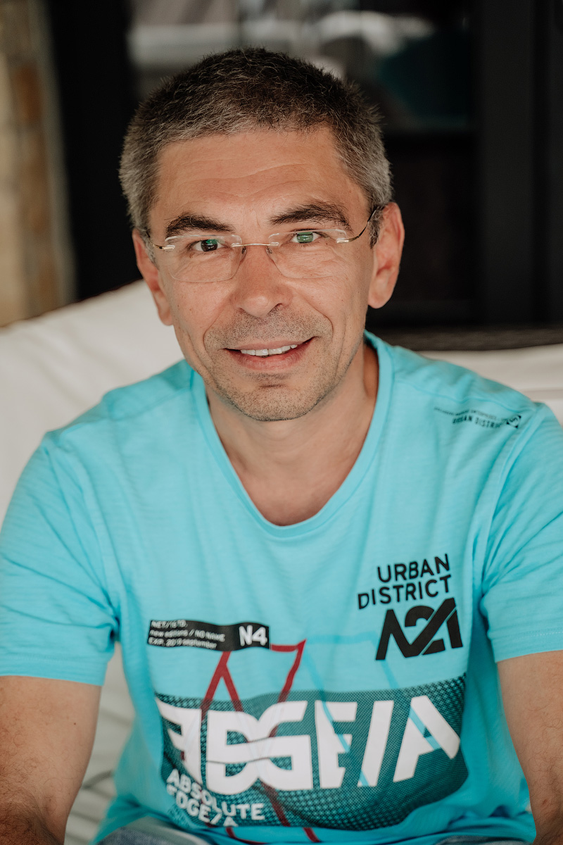
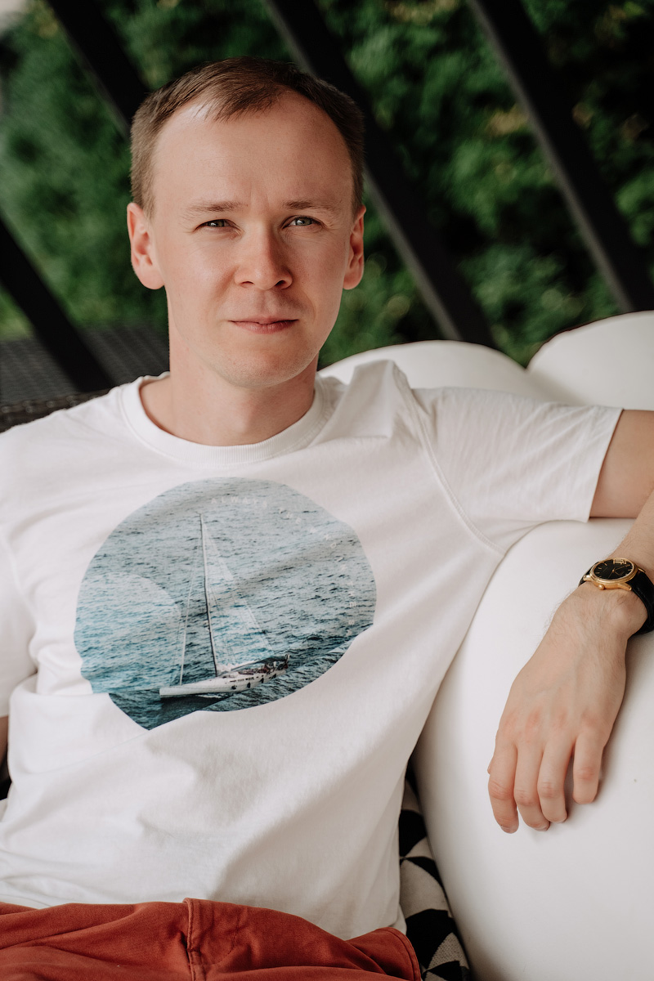
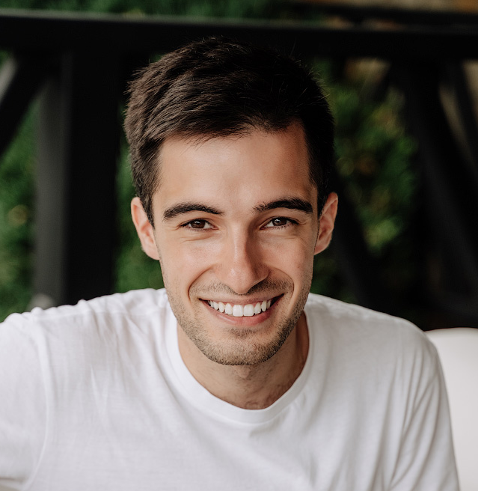
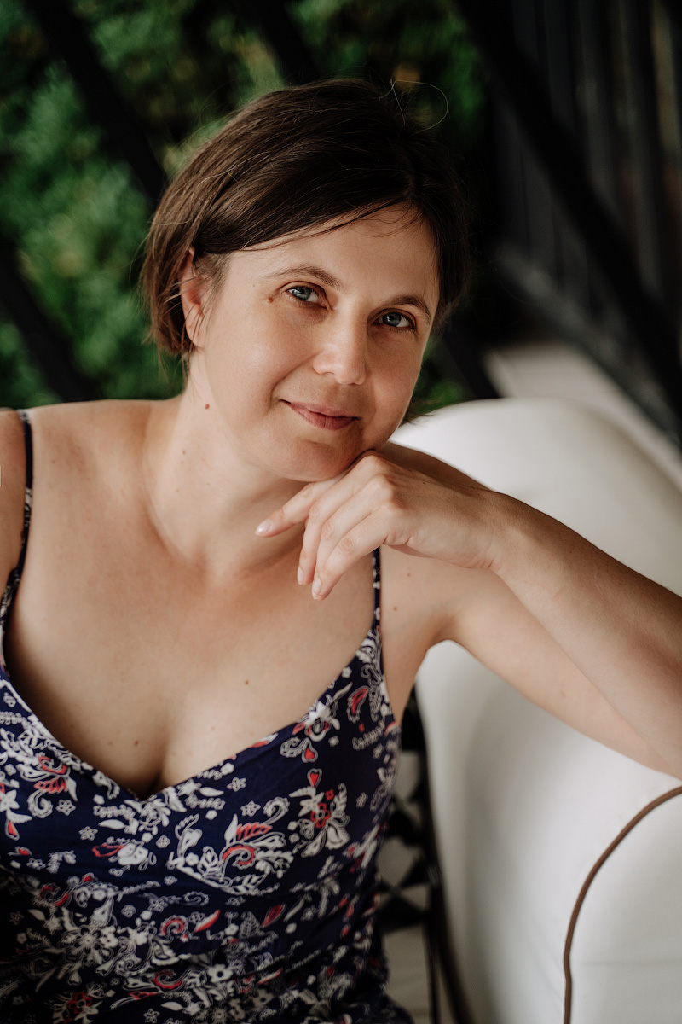
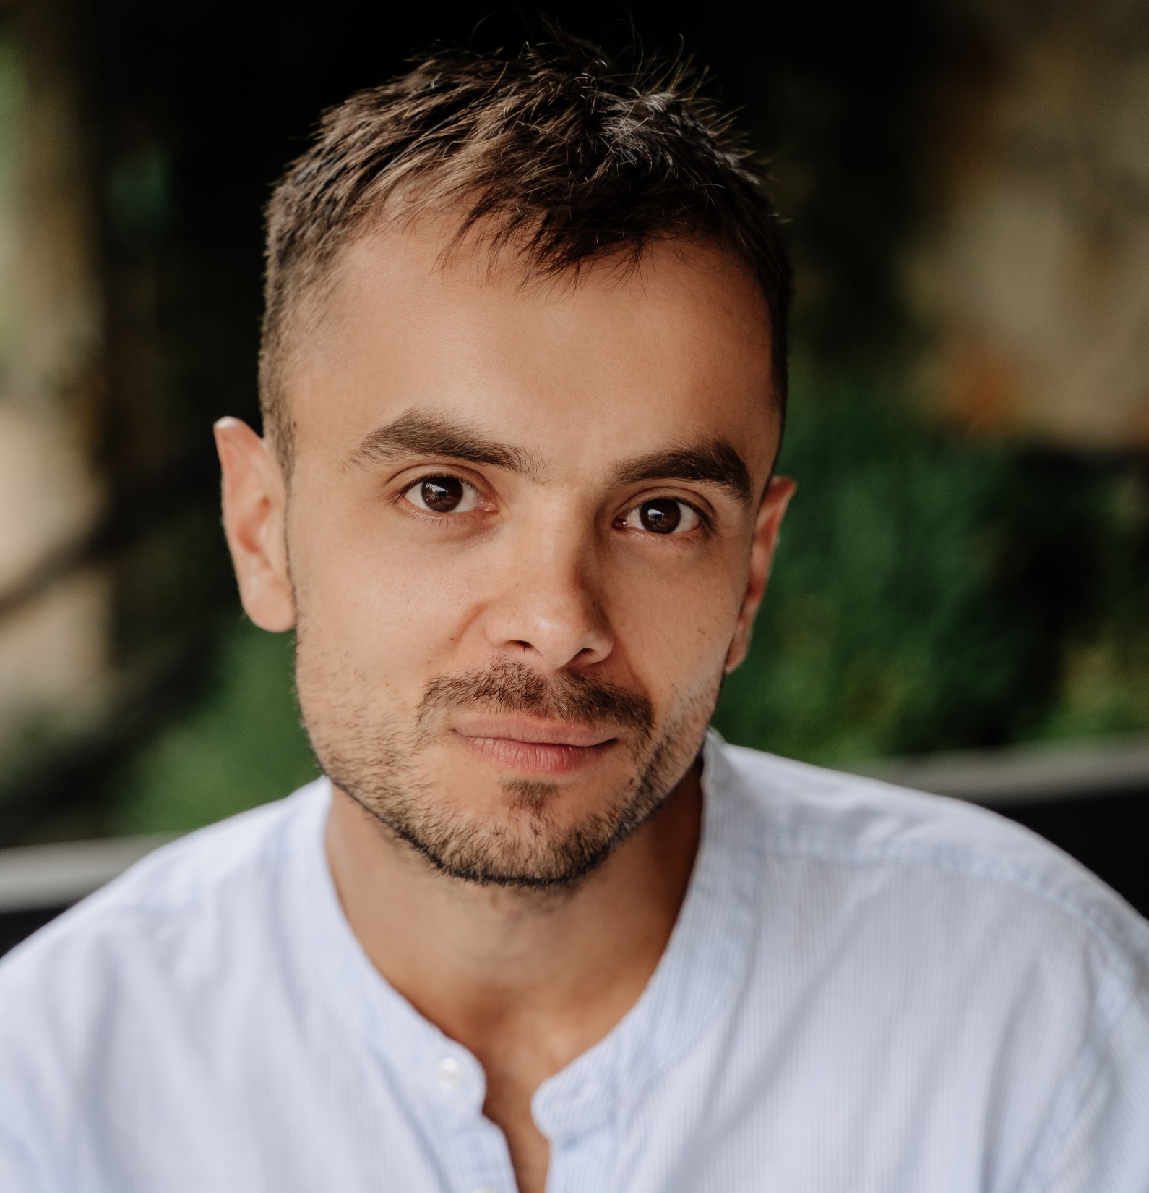
Дослідницька команда
Вадим
Сивоглаз
Керуючий партнер, співвласник
Олег
Кулішов
Партнер, Співвласник
Дмитро Савчук
Директор
Едем
Галімов
Керівник напрямку маркетингових досліджень
Анастасія Шуренкова
Керівниця напрямку соціально-політичних досліджень
Іван Хаджи
Операційний директор, менеджер польових робіт

Slide 6

Наші засадничі принципи стратегії
Технологічність (перехід від конвенційних методів проведення досліджень (=так, як вони проводились 10-20 років назад до більш інноваційних); поступова модернізація, в першу чергу, формату представлення даних; Ідеї: Дашборди, інтеграції з chat gpt тощо)
Орієнтація на цінність дослідження для бізнесу Клієнта (не дослідження заради дослідження, а action-oriented дослідження, стисле і зрозуміле)
Безпроблемність процесу дослідження (якісний/приємний досвід співпраці з дослідницькою агенцією; високий рівень Client Service, задоволеність Клієнтів)
1
2
3

Slide 7
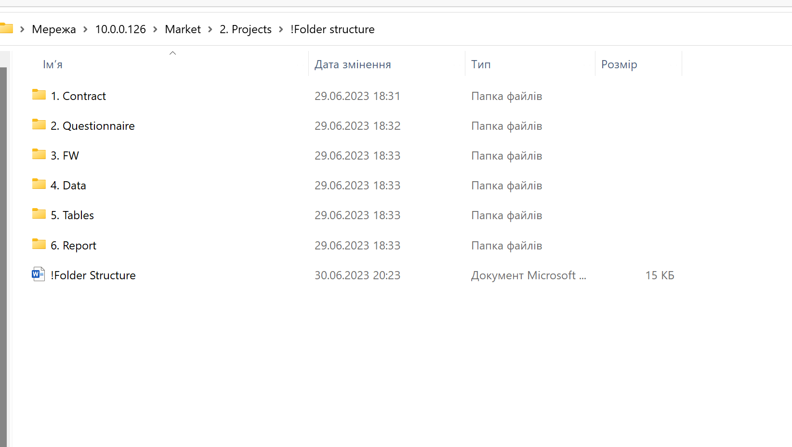
Структура папок

